Slide 1
Műholdas helymeghatározás 7. előadás
A GPS mérésekről. A statikus és kinematikus mérések fontosabb jellemzői. Valós idejű differenciális (DGPS) és kinematikus (RTK) mérési módszerek.

Slide 2
Tartalom
A GPS mérésekről.
A statikus és kinematikus mérések fontosabb jellemzői.
Valós idejű differenciális (DGPS) és kinematikus (RTK) mérési módszerek.

Slide 3
A GPS mérésekről
Bár a műszerek kezelése egyszerű, a mérések szakszerű elvégzése tervezést és körültekintést igényel.
Pontossági igények (a térbeli ponthiba alapján):
pontossági kategória | ponthiba
tízméteres | > 10,0 m
többméteres | 1,50-10,0 m
méteres | 0,50-1,50 m
szubméteres | 0,20-0,50m
deciméteres | 0,05-0,20m
centiméteres | 5mm – 50mm
milliméteres | < 5mm
Navigációs vevők
Térinformatikai vevők
Geodéziai vevők
Geodinamikai vevők
Forrás: ACSM (American Congress on Surveying and Mapping)
A pontossági igény befolyásolja az alkalmazott vevőt, illetve a mérési technológiát is!

Slide 4
A GPS mérésekről
Kód vagy fázismérés
Geodéziai pontosságot csak fázisméréssel lehet elérni. Itt viszont probléma a ciklustöbbértelműség feloldása.
Kódmérést bármelyik mérési időpontban ki tudjuk értékelni, viszont a pontosság nagyságrendekkel rosszabb.
Geodéziai vevők mindkét mérésre alkalmasak, míg a navigációs vevők általában csak kódmérést hajtanak végre (bár a fázismérések is időnként kinyerhetők belőlük).

Slide 5
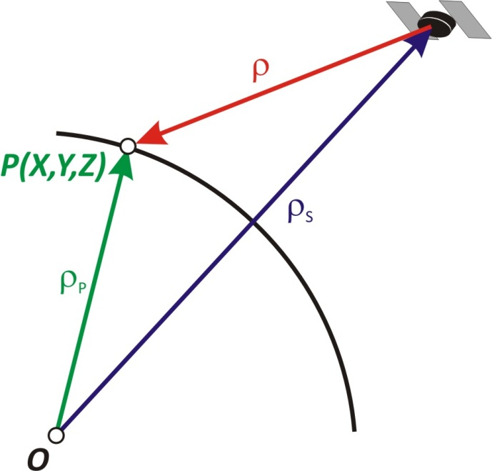
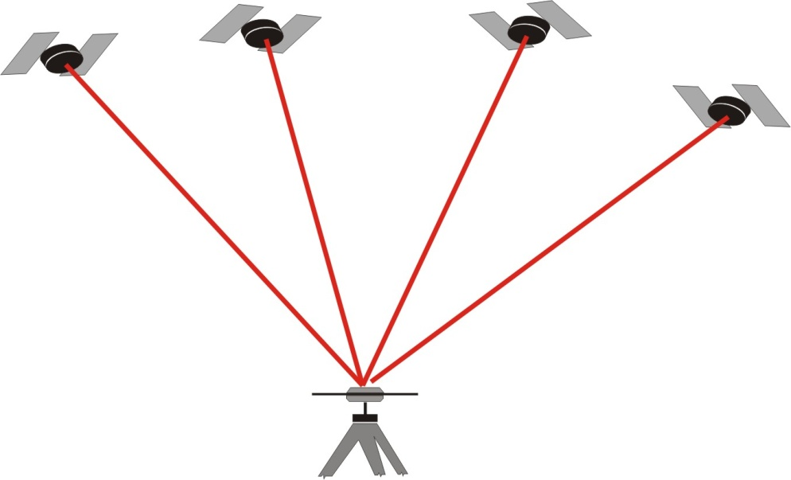
A GPS mérésekről
Abszolút vagy relatív helymeghatározás
Abszolút helymeghatározás (single point positioning):
egyetlen pont koordinátáinak meghatározása csupán ezen a ponton végzett észlelésekből;
min. 4 műhold esetén háromdimenziós koordinátákat, min. 3 műhold esetén pedig ellipszoid felületi koordinátákat kaphatunk meg;
elsősorban kódmérés alapján hajtható végre, de bizonyos korlátokkal fázisméréssel is megvalósítható (precise point positioning – PPP)

Slide 6
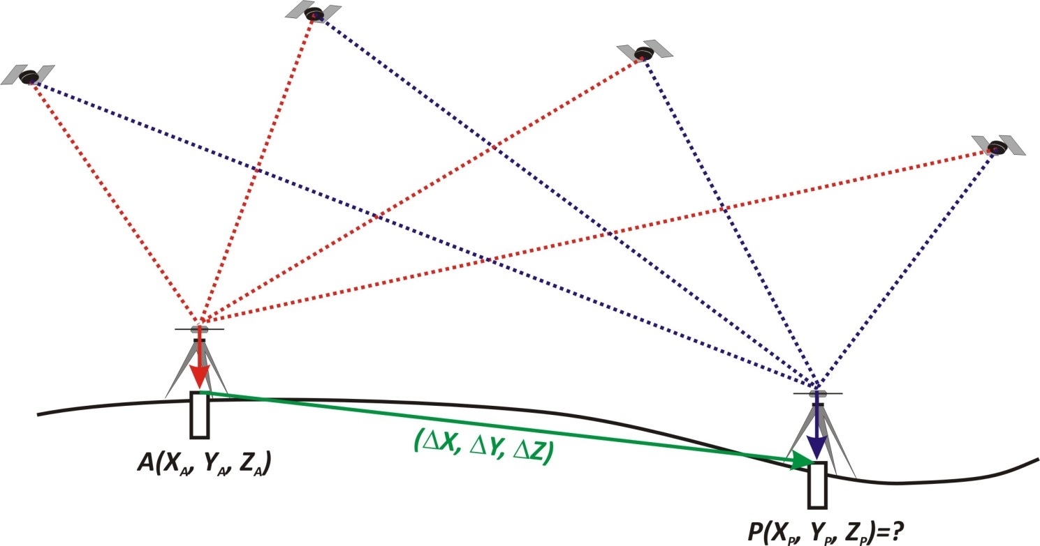
A GPS mérésekről
Abszolút vagy relatív helymeghatározás
Relatív helymeghatározás (relative point positioning):
egy rögzített helyzetű ponthoz képest határozzuk meg a további pontok ΔX, ΔY és ΔZ koordinátakülönbségeit;
a vektor mindkét végpontján ugyanazon műholdakat, ugyanabban az időpillanatban kell észlelnünk;
differenciális (ált. kódmérés) <> relatív (ált. fázismérés)

Slide 7
A GPS mérésekről
Statikus vagy kinematikus mérés
Statikus mérés:
a vevőberendezések(!) a mérés során mozdulatlanok, a mérendő pontokon állnak;
Kinematikus mérés:
a műszerek közül egy vagy több a mérés folyamán mozog;
érzékenyebb a jelvesztére (ciklusugrás);
tágabb alkalmazási területek (navigáció, valós idejű mozgásvizsgálatok, stb.)

Slide 8
A GPS helymeghatározási módszerek
Statikus-abszolút módszer
célja egyetlen, a mérés során mozdulatlan antenna térbeli helyzetének meghatározása
általában kódmérés (SPP), de lehet fázismérés (PPP) is;
a WGS-84 koordináták általában a kijelzőn leolvashatóak;
hosszabb mérés esetén a koordináta-megoldások átlagolhatóak;
akkor alkalmazható, ha nincsen geodéziai alappont a munkaterület környezetében, viszont kizárólag fázismérés esetén éri el a geodéziai pontosságot;
segítségével a vevőóra szinkronizálása kellő pontossággal elvégezhető relatív helymeghatározás esetén is.
vízszintes értelmű pontossága kikapcsolt SA mellett 8-15 méteres nagyságrendű.

Slide 9
A GPS helymeghatározási módszerek
Kinematikus-abszolút módszer
célja a mozgó (járművön, emberen, állaton, stb. elhelyezett) antenna helyzetének meghatározása;
vízszintes értelmű pontossága kikapcsolt SA mellett 8-15 méteres nagyságrendű.
általában navigációs célra (hajózás, közúti közlekedés, repülés) alkalmazzák.

Slide 10
A GPS helymeghatározási módszerek
Statikus-relatív módszer
célja két vagy több antenna egymáshoz viszonyított helyzetének meghatározása;
térbeli vektorok (bázisvonalak) meghatározásával hajtható végre;
ez volt az első igazán elterjedt GNSS mérési technika a geodéziában – „statikus mérés”;
fázisméréssel a mérési idő és az alkalmazott mérőfelszerelés függvényében kielégíthető a geodéziai és geodinamikai pontossági igény (milliméter-centiméter);

Slide 11
A mérések feldolgozása szerinti csoportosítás
Valós idejű feldolgozás vagy utófeldolgozás
Valós idejű feldolgozás:
A mérések eredményét (a koordinátákat) a mérési időpontban ismernünk kell;
Navigációs alkalmazásoknál, illetve geodéziai kitűzéseknél ez alapkövetelmény;
Általában kevésbé pontos, mint az utófeldolgozott eredmény;
Utófeldolgozott eredmény:
Hosszabb időtartamú mérés együttes kiegyenlítése szükséges a nagyobb pontossági igények kielégítéséhez;
Geodinamikai alkalmazások, geodéziai alappontsűrítések;
jobb modellekkel vehetők figyelembe a szabályos hibák (pl. műholdpályák, ionoszféra, stb.)

Slide 12
Statikus mérések
Utófeldolgozott, relatív helymeghatározási technika (a PPP nem ilyen);
Min. két vevőnek kell észlelni ugyanazokat a műholdakat, ugyanabban az időpontokban (szimultán mérés);
Alapfogalmak:
Mérési periódus (session): az az időtartam, amíg a vevők egyidejűleg, folyamatosan, ugyanazon mesterséges holdakra végeznek mérést. A holdak száma és maguk a holdak is változhatnak, de „közös” holdaknak kell lenniük.
A mérési periódusokat a napon belül 0-tól indulva, majd az abc betűi szerint számozzuk.
Pl: BUTE1233.10O

Slide 13
Statikus mérések
Alapfogalmak:
Mérési intervallum (decimálási idő): az az időtartam, ami egy-egy mérési epocha között eltelik. Általában néhány másodperc (5-15). Fontos, hogy mindkét vevőn ugyanaz legyen a mérési intervallum beállítása!
Kitakarási szög (elevation mask): az a határszög, amelynél nagyobb magassági szög alatt látható műholdakra végzett észlelésekor rögzít a vevő.

Slide 14
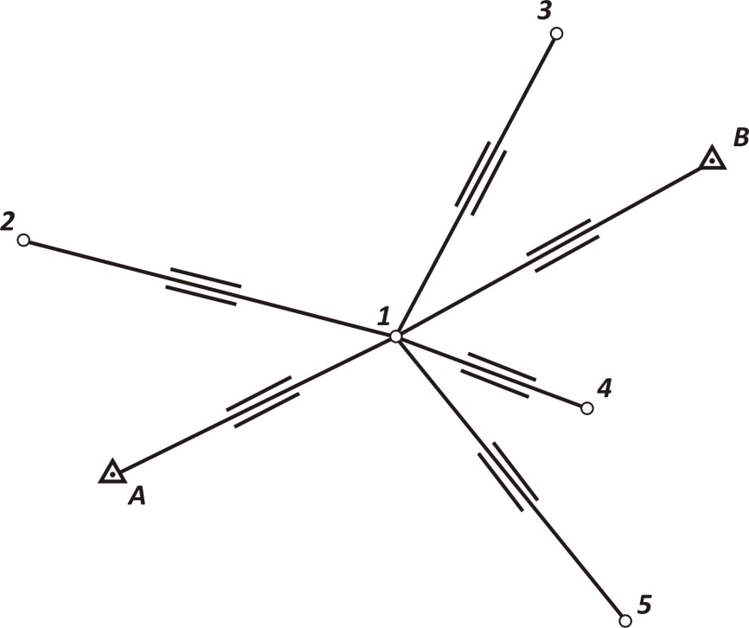
Statikus mérések
Mérési elrendezések:
Radiális (sugaras):
vevő | mérési periódus
 | a | b | c | d | e | f
V1 | 2 |  | 3 |  | B
V2 |  | A |  | 5 |  | 4
V3 | 1 | 1 | 1 | 1 | 1 | 1

Slide 15
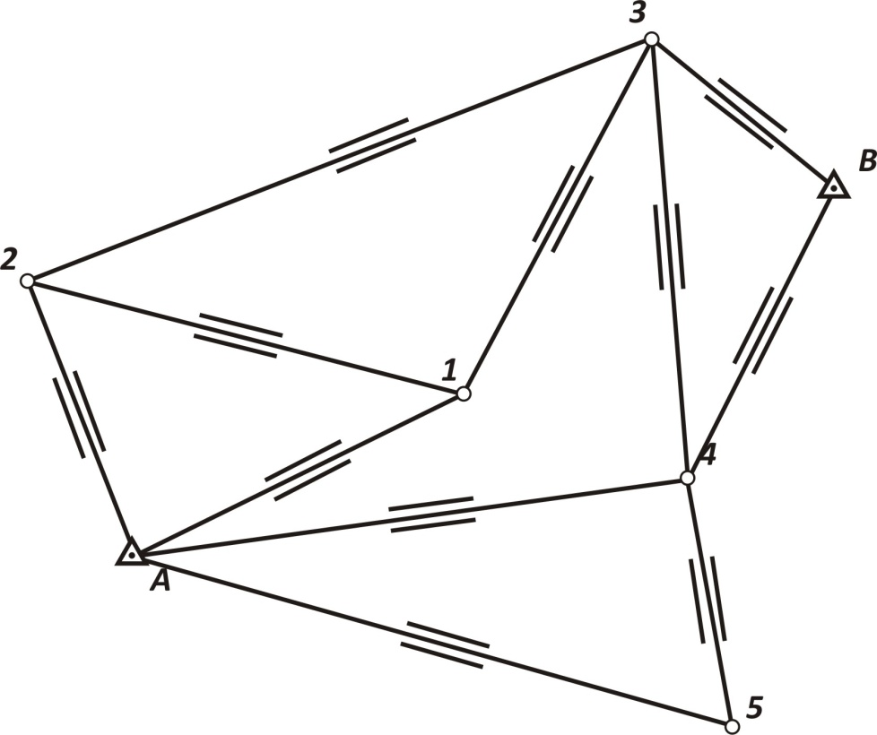
Statikus mérések
Mérési elrendezések:
Hálózatszerű
pontraállás
gazdaságosság
vevő | mérési periódus
 | a | b | c | d
V1 | 1 | B | 5 | 1
V2 | 2 | 4 | 4 | 2
V3 | 3 | 3 | A | A
vevő | mérési periódus
 | a | b | c | d
V1 | 1 | 5 | B | A
V2 | 2 | A | 4 | 1
V3 | 3 | 4 | 3 | 2
Kapcsolópontokkal
Kapcsolópontok nélkül

Slide 16
Statikus mérések csoportosítása
elnevezés | jellemző alkalmazás | jellemző ponthiba | jellemző bázishossz | a mérési periódus időtartama
hagyományos statikus | geodinamika, mérnökgeodézia | < 5 mm | > 10 km | > 1 óra (több nap)
gyors statikus | alappontsűrítés | 1-2 cm | < 15 km | 10-30 perc
visszatéréses | alappontsűrítés | 1-2 cm | < 15 km | 2×(5-10) perc
Hagyományos statikus:
Mérési időtartam függ a bázisvonalhossztól, mérőfelszereléstől és az alkalmazási céltól;
nagyból a kicsi felé haladás <> kis elemekből történő felépítés (10 km)
kontinentális hálózatok, hosszú vektorok, mozgásvizsgálatok, mérnökgeodézia

Slide 17
Statikus mérésekek csoportosítása
elnevezés | jellemző alkalmazás | jellemző ponthiba | jellemző bázishossz | a mérési periódus időtartama
hagyományos statikus | geodinamika, mérnökgeodézia | < 5 mm | > 10 km | > 1 óra (több nap)
gyors statikus | alappontsűrítés | 1-2 cm | < 15 km | 10-30 perc
visszatéréses | alappontsűrítés | 1-2 cm | < 15 km | 2×(5-10) perc
Gyors statikus:
gyorsabb ciklustöbbértelműség feloldás tette lehetővé (max. 10-15 km-es vektorok, több mint 4 műhold, jó műholdgeometria)
a rövid mérési program miatt nehezebben tervezhető (gyakran ezért radiális elnrendezés);
műszerállvány, vagy antennatartó bot (antennamagasság, libella!)
a vektor hossza [km] | mérési periódus
 | egyfrekvenciás vevő [perc] | kétfrekvenciás vevő [perc]
1-3 | 15 | 5
4-5 | 25 | 10
6-7 | 35 | 15
8-9 | 45 | 20

Slide 18
Statikus mérésekek csoportosítása
elnevezés | jellemző alkalmazás | jellemző ponthiba | jellemző bázishossz | a mérési periódus időtartama
hagyományos statikus | geodinamika, mérnökgeodézia | < 5 mm | > 10 km | > 1 óra (több nap)
gyors statikus | alappontsűrítés | 1-2 cm | < 15 km | 10-30 perc
visszatéréses | alappontsűrítés | 1-2 cm | < 15 km | 2×(5-10) perc
Visszatéréses (reoccupation):
megismételt gyors statikus mérés (eltérő műholdgeometria mellett);
a mérési idő rövidebb lehet (akár 5 perc is elegendő lehet);
a pontokat legkorábban egy óra elteltével lehet újra mérni (eltérő műholdgeometria);

Slide 19
Statikus mérésekek csoportosítása
elnevezés | jellemző alkalmazás | jellemző ponthiba | jellemző bázishossz | a mérési periódus időtartama
hagyományos statikus | geodinamika, mérnökgeodézia | < 5 mm | > 10 km | > 1 óra (több nap)
gyors statikus | alappontsűrítés | 1-2 cm | < 15 km | 10-30 perc
visszatéréses | alappontsűrítés | 1-2 cm | < 15 km | 2×(5-10) perc
GPS sokszögelés
a szomszédos periódusok között a sokszögpontok jelentik a kapcsolatot;
nagy hálózatnál a nagyból a kicsi felé haladás elvét követjük;

Slide 20
Statikus mérésekek folyamata
Irodai előkészítés:
vízszintes, magassági és OGPSH pontok pontleírásának, pontvázlatának beszerzése;
új pontok előzetes helyének kiválasztása (jó kilátás az égboltra; megközelíthetőség; fennmaradás; elhelyezkedés lehetőleg közterületen; tájékozó irányok mérhetősége)
Terepi előkészítés:
helyszínelés, döntés a pontok végleges helyéről;
a kiválasztott pontjelek ideiglenes megjelölése (kitűzési vázlat, pontszám, tájékozó irányok pontszáma)
kitakaró objektumok azonosítása, esetleg felmérése – antennatartó szerkezet méreteinek meghatározása v. kitakarási ábra szerkesztése;
hullámterjedésre kedvezőtlen hatások felsorolása (pl. rádióforrások, magasfesz. Vezetékek, nagy fémtárgyak)
pontleírás készítése;
megközelítési utasítás készítése;

Slide 21
Statikus mérésekek folyamata
Állandósítás
az állandósítás az alappont rendeltetésének megfelelően történik (pl. magasságmeghatározásra használjuk-e vagy sem, mozgásvizsgálati pont-e vagy sem, stb.)
Mérés előkészítése:
mérési ütemterv készítése (műholdgeometria előrejelzése, mérési ablakok kiválasztása)
a műszerek mérési beállításainak elvégzése (kitakarási szög, mérési intervallum)
mérési jegyzőkönyvek elkészítése (Psz; műszer típus, gysz; antenna típus, gysz; antennamagasság; intervallum; észlelt műholdak sz.; akkumulátor állapota, stb.)
mérőfelszerelés ellenőrzése (libellák, optikai vetítők igazítottsága)

Slide 22
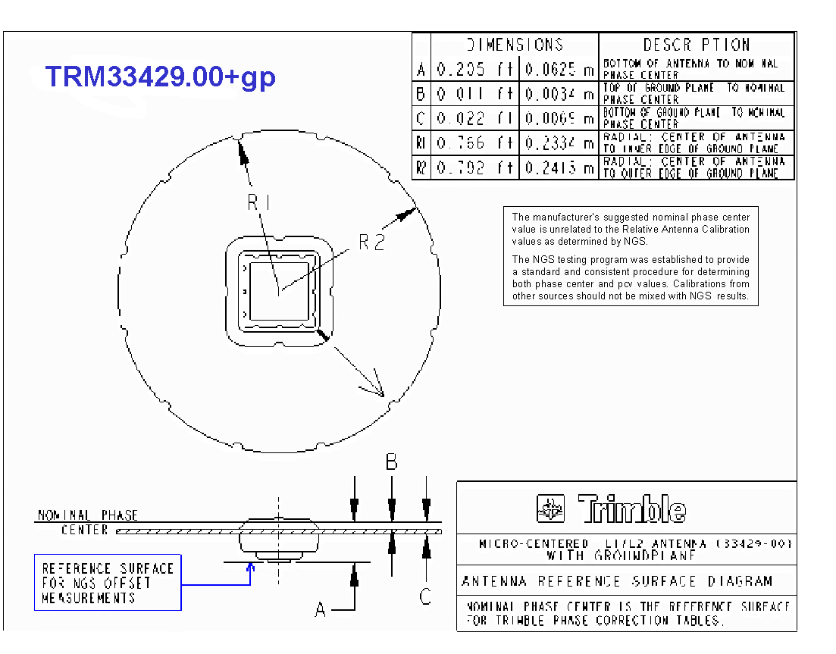
Statikus mérésekek folyamata
Mérés
pontraállás (alaphálózati méréseknél a felső kő eltávolításával);
műszerfelszerelés összeállítása;
antennamagasság mérése;
mérés végrehajtása (műholdak, PDOP, akkumulátor);
antennamagasság mérése ellenőrzésként, illetve a pontraállás ellenőrzése;
Feldolgozás:
fájlok beolvasása (mérési jellemzők beállítása – antennatípus, antennamagasság, pontszám);
bázisvonalak feldolgozása (az adatok szűrésével);
hálózatkiegyenlítés (ha lehetséges);
koordinátatranszformáció;

Slide 23
Kinematikus mérési módszerek
Továbbra is relatív helymeghatározási eljárás, fázisméréssel.
Egy ismert helyzetű bázishoz képest határozzuk meg a mozgásban lévő vevő koordinátáit az idő függvényében
Ált. cm-es pontosság;
Inicializálás
Mivel fázismérésről van szó, a cm-es pontosság eléréséhez szükséges a ciklustöbbértelműségek feloldása. A mérés kezdeti időpontjára vonatkozó N_{i} egész értékek meghatározásának folyamatát hívjuk inicializálásnak.

Slide 24
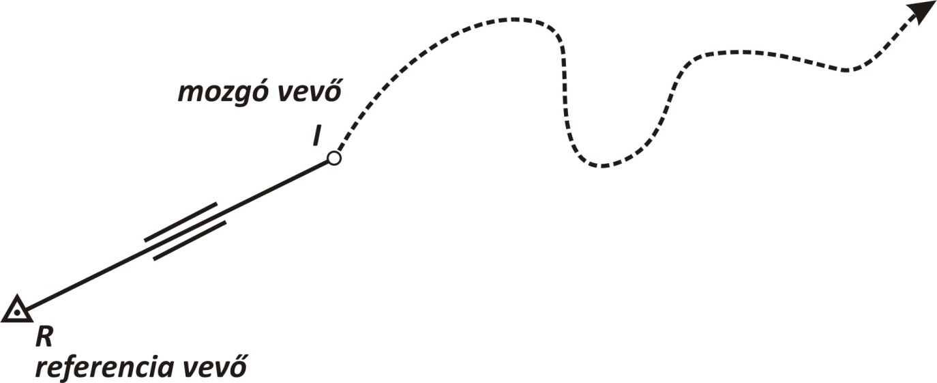
Néhány inicializálási eljárás
1. Gyors-statikus méréssel meghatározzuk a mozgó vevő kezdőpontjának helyzetét:
az I inicializáló pont a vevőtől akár távolabb is lehet (max. 15 km);
hátránya a gyors statikus mérés okozta időveszteség (5-30 perc);

Slide 25
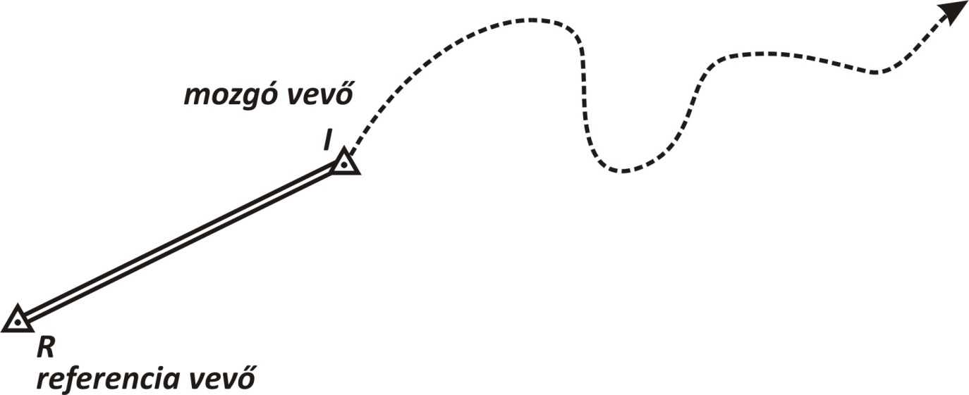
Inicializálási eljárások
2. Inicializálás ismert ponton
az I inicializáló pont egy ismert pont;
előnye, hogy csak 1-2 perces mérést kell végezni;
hátránya, hogy szükségünk van egy további ismert pontra;
szükséges, hogy a két pont relatív helyzethibája max. 1-2 cm legyen;

Slide 26
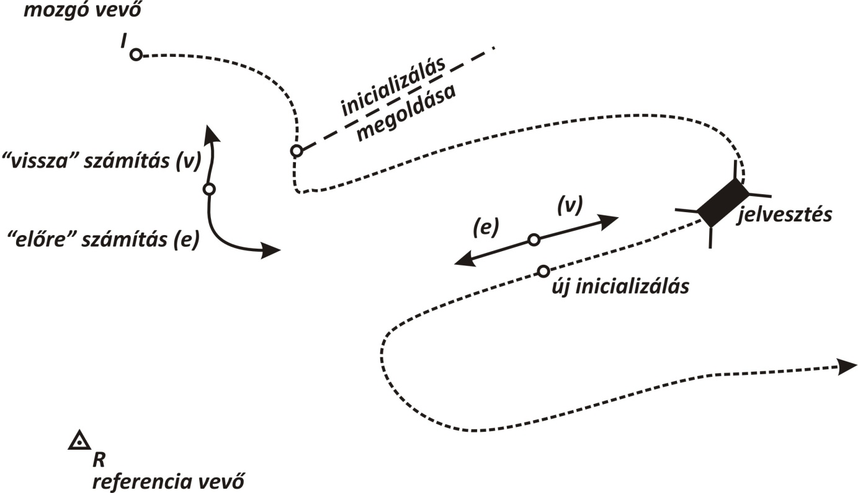
Inicializálási eljárások
3. Inicializálás menet közben (OTF – On-the-fly)
nem kell a mozgó vevőnek ismert pontból indulnia;
eleinte kb. 200 mp-ig tartott, ma már valós időben is működik (néhány mp);
az inicializálás alatt nem lehet jelvesztés;
jelvesztés után újra kell inicializálni;
visszafelé történő feldolgozás (backward processing)

Slide 27
A kinematikus mérések csoportosítása
elnevezés | jellemző alkalmazás | jellemző ponthiba | jellemző bázishossz | feldolgozás
félkinematikus (stop & go) | felmérés | 1-2 cm | < 15 km | utólagos
valódi kinematikus | felmérés | 1-3 cm | < 15 km | utólagos
RTK | felmérés vagy kitűzés | 1-3 cm | < 5-10 km* < 40km ** | valós idejű
* saját bázissal
**hálózati RTK megoldással
Geodéziai pontossági kinematikus mérések:
Részletes felmérés;
kitűzés;
mérnökgeodéziai célú mozgásvizsgálatok;
légi, vízi v. szárazföldi jármű cm-es pontosságú helyzetmeghatározása.

Slide 28
A kinematikus mérések gyakorlati bemutatása
Előkészítés
Referenciapontok helyének kiválasztása, helyszínelése
Transzformációs pontok (közös pontok) beszerzése, felkeresése (ha kell)
Mérések tervezése (városi kanyonok!)
Mérés
Félkinematikus módszer;
Valódi kinematikus módszer;
RTK módszer;
Feldolgozás
Mért vektorok feldolgozása;
Koordinátaszámítás;
Transzformáció a helyi rendszerbe;
Esetleg szűrés, felesleges mérések eltávolítása, stb.

Slide 29
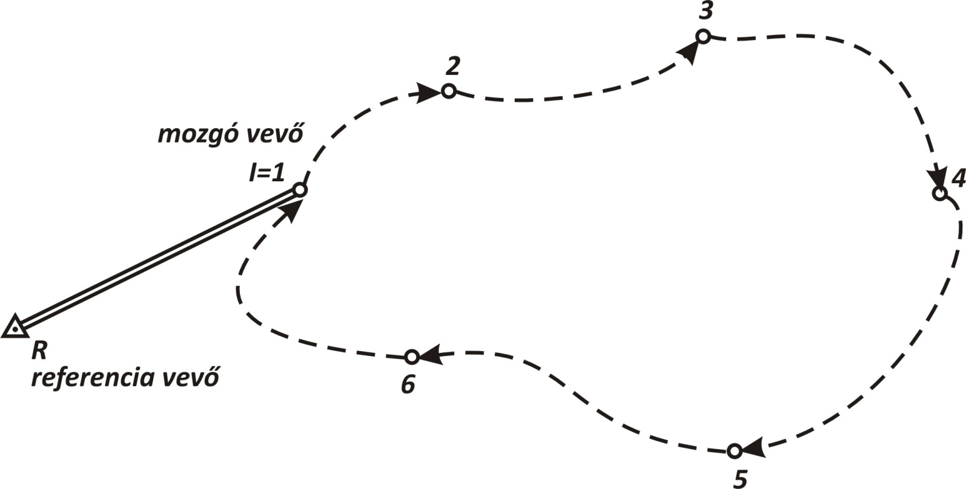
A félkinematikus módszer (Stop & Go)
Előny:
a statikus méréshez képest gyorsabb;
Hátrány:
folyamatos műholdészlelés a pontok között is!
Pontosság:
1-2cm + 1mm/km
Jelvesztés esetén újrainicializálás: ismeretlen ponton, vagy az utolsó mért ponton (ismert ponton).
A mérések ellenőrzése:
menet közben ismert pontok megmérésével;
a kezdőpontra visszazárással;
a mérést ismert ponton fejezzük be;
az utolsó ponton statikus mérést hajtunk végre (visszafelé feldolgozás)

Slide 30
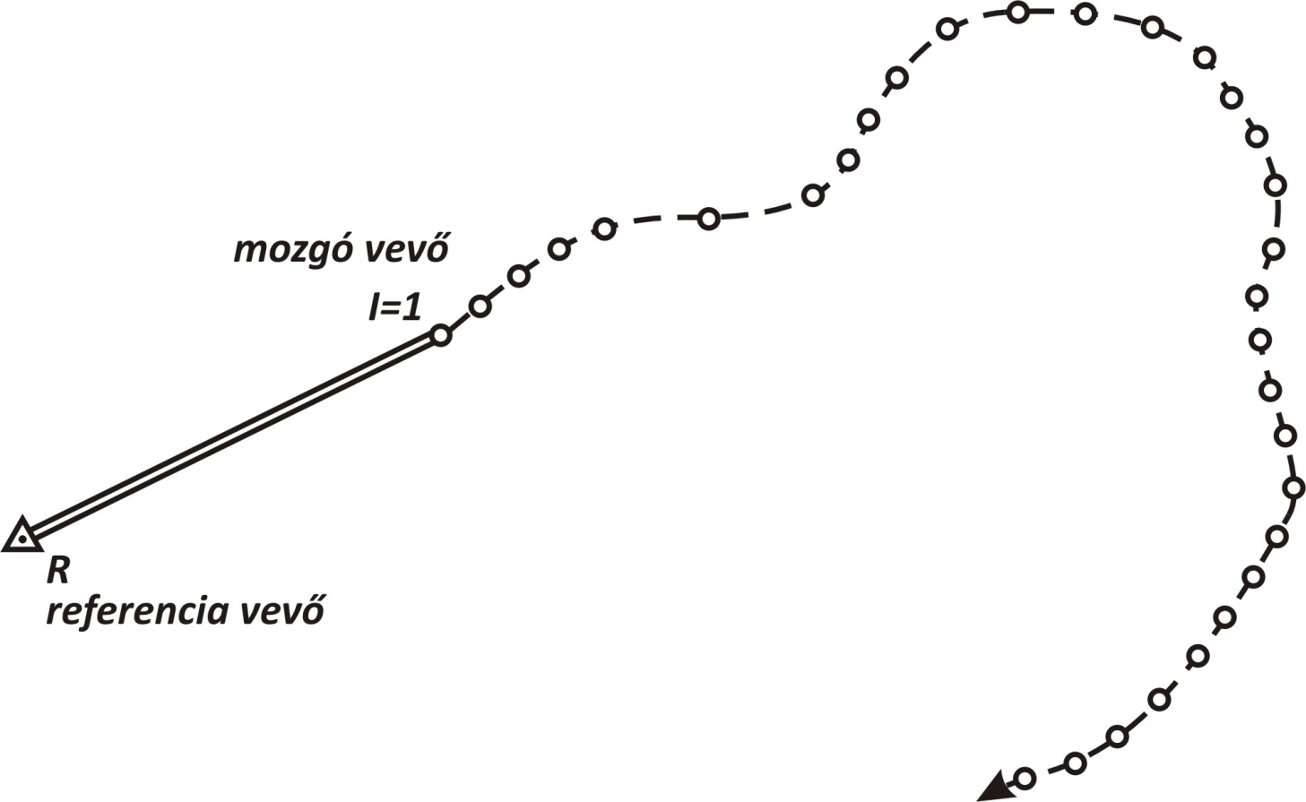
Valódi kinematikus módszer
Folyamatos adatrögzítés előre beállított időközönként;
A pontsűrűség függ a mozgási sebességtől;
alkalmazási lehetőségek: terepfelmérés, vasutak felmérése, mozgásvizsgálatok, repülőgépek helymeghatározása (légifényképezés); hajók helyzetmeghatározása (pl. mederfelmérés)
Pontosság: 1-5 cm + 1mm/km

Slide 31
Valós idejű mérési módszerek
Valós idejű alkalmazások: a mérések és a koordináta meghatározása között max. néhány másodperc telik el.
Közel valósidejű alkalmazások: a mérések és a koordináta (vagy egyéb paraméterek) meghatározása között néhány 10 perc, max. 1-2 óra telik el.
A mért mennyiségek alapján:
Differenciális GPS (DGPS): kódméréseken alapuló relatív technika
Valós idejű kinematikus (Real-time kinematic – RTK): fázisméréseken alapuló relatív technika

Slide 32
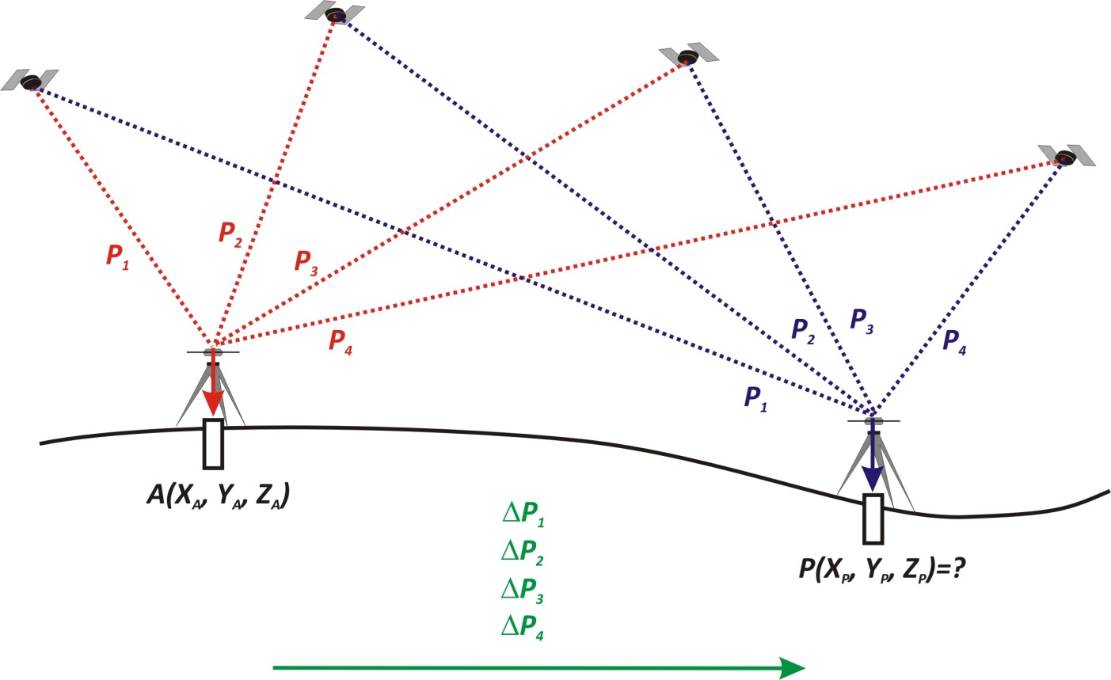
Differenciális GPS (DGPS)
Differenciális korrekciók:
általában a kódtávolságok korrekciói (ez a pontosabb);
esetleg koordinátajavítások;
ált. kb. 200-300 km-es távolságig használható (Monor)
szubméteres pontosság (térinformatika)

Slide 33
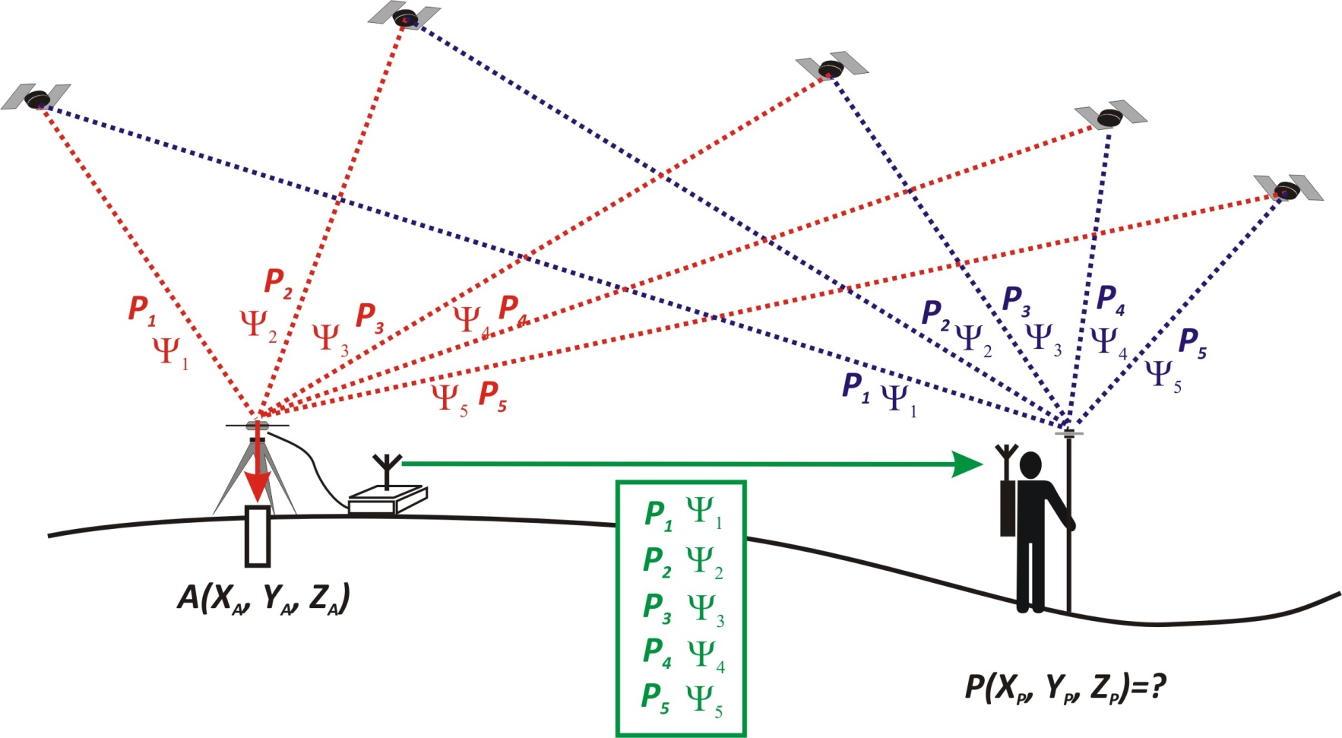
Valósidejű kinematikus helymeghatározás (RTK)
ΔX_{AP}, ΔY_{AP}, ΔZ_{AP}
Adatátvitel: rádió adó-vevő; GSM telefon; GPRS-EDGE-3G mobil internet
Eszközök: korábban L1 (néhány km), ma L1&L2 (akár 30-40 km)

Slide 34
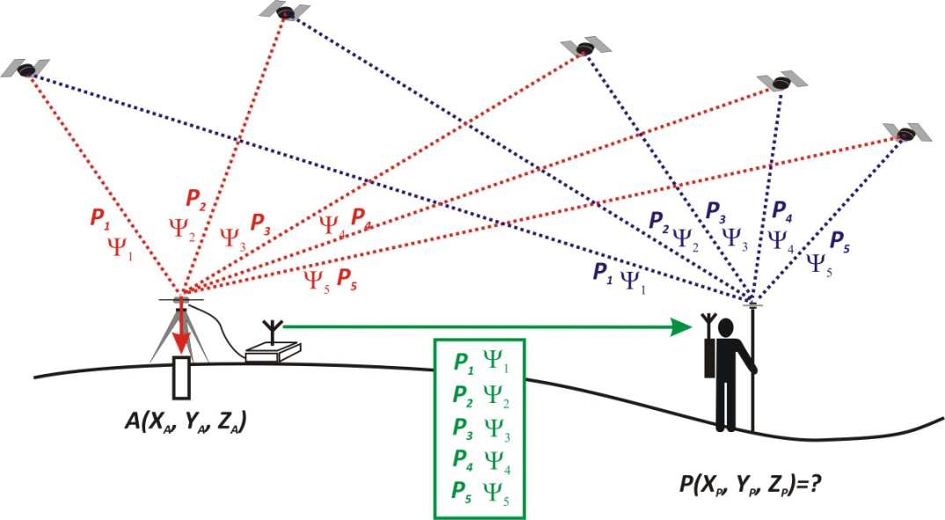
Valósidejű kinematikus helymeghatározás (RTK)
A referenciaállomás elemei:
GPS vevő és antenna;
RTK szoftver (a vevőbe építve);
rádiókapcsolat (v. mobil internet, stb.);
adatbeviteli lehetőség (antennamag, a referenciaállomás koordinátái, stb.)
A mozgó vevő (rover) elemei:
GPS vevő és antenna, antennatartó rúd;
RTK szoftver (a vevőbe építve);
rádiókapcsolat (v. mobil internet, stb.);
terepi kontroller (vezérlőegység)
adatbeviteli lehetőség (antennamag, a referenciaállomás koordinátái, stb.)

Slide 35
Köszönöm a figyelmet!

